Slide 1
ToDoRPG Habbit Tracker
"Управляй своими задачами и развивай навыки!"

Slide 2
Концепция приложения
Развивай навыки
Выбирай навыки, которые хочешь развить
Планируй задачи
Создай задачу, которую хочешь выполнить, присвой ей категорию и оцени сложность
Приложение позволит легко увидеть, какие задачи нужно выполнить, а также отметить выполнение
Отслеживай прогресс
Получай опыт для выбранной категории, выполняя задачи
Создавай собственные категории, отражающие твои интересы и профессиональные цели
Отслеживай свой прогресс развития навыков

Slide 3

Почему наше приложение?
Наше приложение не только помогает организовать ваши задачи, но и делает процесс достижения целей увлекательным и эффективным.
Ты получаешь реальные результаты и видишь, как твой опыт и навыки растут с каждым выполненным заданием.

Slide 4
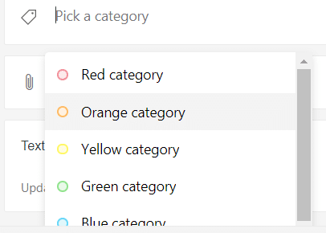
Как это работает?
Перейди на сайт, зарегистрируйся и создай собственные категории навыков, отражающие твои интересы и профессиональные цели. Программирование, дизайн или изучение языка, каждая задача может быть связана с определённой категорией, что помогает лучше организовать ваше время и усилия.

Slide 5

Как это работает?
Запланируй задачу, присвой ей категорию и сложность. После завершения, отметь задачу как выполненную и получи опыт. Это позволяет не только отслеживать, сколько задач вы выполнили, но и видеть, как растут ваши навыки.
+20 exp
+50 exp
+100 exp
+1000 exp
???

Slide 6
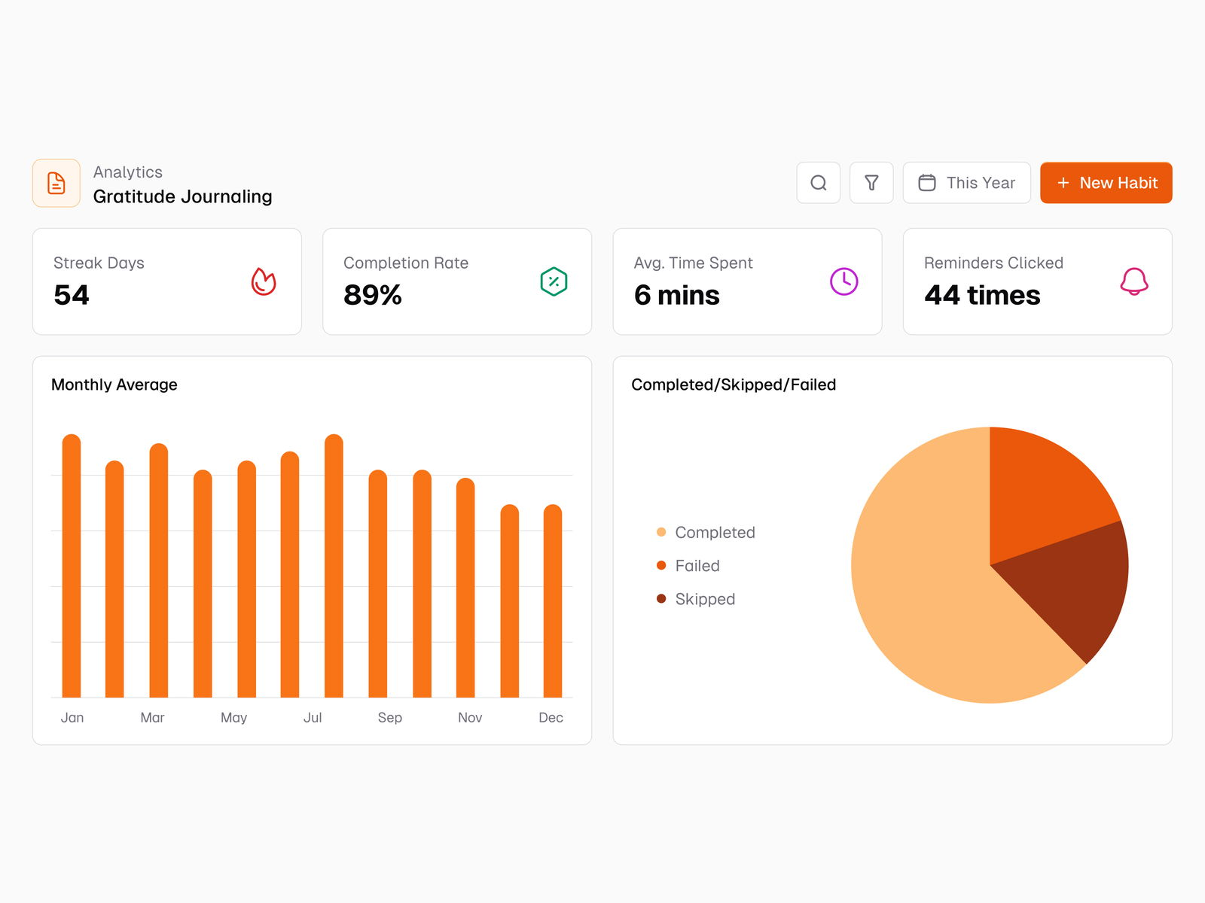
Как это работает?
С помощью визуальных графиков и статистики вы сможете наблюдать свой прогресс.
Это не только мотивирует развивать свои навыки дальше, но также позволяет оценивать данные для планирования дальнейших шагов.

Slide 7



Для кого это приложение
Наше приложение подходит для всех, кто стремится организовать своё время и развивать свои навыки.
Это идеальный инструмент для:
Студентов и учащихся
Помогает отслеживать выполнение учебных заданий и развивать академические навыки.
Профессионалов
Позволяет систематизировать рабочие задачи и отслеживать профессиональный рост в различных областях.
Людей, стремящихся к саморазвитию
Помогает ставить и достигать личные цели, будь то освоение нового хобби или улучшение личных навыков.

Slide 8

Презентацию подготовили: Поляков Т.М. и Саржицкий М.В.
Спасибо за внимание!
Мы уверены, что наше приложение станет вашим незаменимым инструментом на пути к личному и профессиональному росту.
Начните использовать его уже сегодня и начните отслеживать свой путь к успеху!

